Slide 1
Finanční účetnictví 1 přednáška 5
Ing. Jana Shrbená

Slide 2
Téma
Cash Flow

Slide 3
Struktura přednášky
Opakování základních pojmů
Vymezení problematiky Cash Flow
Vztah Rozvaha – Výsledovka – Cash Flow
Výkaz o peněžních tocích a metoda výpočtu

Slide 4
Opakování základních pojmů
Aktiva
  Minulost, + budoucí ekonom. prospěch, kontrola, přítok
Závazky
  Minulost, - budoucí ekonom. prospěch, odtok, nevyhnutelnost
Vlastní kapitál
  Aktiva - závazky
Výnosy
  Zvýšení ekonom. prospěchu během účetního období + VK
Náklady
  Snížení ekonom. prospěchu během účetního období - VK

Slide 5
Opakování základních pojmů
Účetní případy na náklady a výnosy se zaznamenávají v UCE když aktuálně vznikly bez ohledu na to, kdy byly např. tržby přijaty/ či např. služby zaplaceny)
  Mít hodně aktiv ≠ mít hodně peněz
  Mít zisk ≠ mít hodně peněz
  Být ve ztrátě ≠ mít málo peněz
Hotovost a její vývoj jsou pro firmu zásadní
  Likvidita
  Treasury management (=řízení financí)
  Platební neschopnost

Slide 6
Cash Flow vymezení problematiky
CF sleduje vývoj a stav peněžních prostředků
Zjišťuje kde a proč jsou prostředky
  Získávány – Příjmy (flow in)
  Vydány – Výdaje (flow out)
Předpovídá vývoj a případnou finanční tíseň
POVINNOST SESTAVIT V RÁMCI ÚČETNÍ ZÁVĚRKY CASH FLOW MAJÍ STŘEDNÍ A VELKÉ ÚČETNÍ JEDNOTKY, KTERÉ JSOU OBCHODNÍMI SPOLEČNOSTMI

Slide 7
Cash Flow vymezení problematiky
Změna hotovosti v kontextu 4 rozvahových změn
  Výsledková – vydělávám / utrácím peníze
  Nevýsledková – půjčuju / splácím / investuju peníze
Praxe ukázala potřebu peněžní toky strukturovat
  Provozní / operating activities
  Investiční / investing activities
  Financování / financing activities

Slide 8
Provozní CF
Toky v souvislosti s hlavní výdělečnou činností podniku
  Prodej výkonů a prodej finančních aktiv
  Nákup vstupů (materiál, zboží, služby, mzdy, …)
Kladné, pokud ne – firma prodělává nebo neumí inkasovat tržby

Slide 9
Investiční CF
Pořizování a pozbývání dlouhodobých aktiv
  Kapitálový výdaj
  Kapitálový příjem
  Výdaje spojené s pořízením dlouhodobého majetku a příjmy z jeho prodeje

Slide 10
CF z financování
Financování krátkodobého charakteru
  Krátkodobé úvěry
  Dary (zejména u NNO=neziskové nevládní organizace)
Financování dlouhodobého charakteru
  Dluhové
    Emise dluhopisů
    Bankovní / nebankovní úvěr
  Výplata dividend

Slide 11
Vztah Rozvaha – Výsledovka - CF
=Rozvaha
= Zisk
= Peněžní hotovost
=Výkaz zisku a ztráty

Slide 12
Výkaz CF a metoda výpočtu
2 metody výpočtu
  Přímá - toková
  Nepřímá – z rozvahových údajů
Ve vazbě na metodu je potom použit odpovídající výkaz CF

Slide 13
Přímá metoda
Je založena na sledování přírůstků a úbytků přímo na základě jednotlivých účetních případů v daném účetním období, které měly vliv na peněžní prostředky
Peněžní tok se zobrazí v přírůstcích a úbytcích na účtech finančního majetku ( pokladna , BÚ)
Tato metoda se vzhledem k velkému množství účetních operací v praxi příliš nepoužívá

Slide 14
Nepřímá metoda
Nevychází z pohybu peněžních prostředků
Výchozím bodem je výsledek hospodaření, ke kterému se přičítají a odečítají položky, které mají rozdílný vliv na výsledek hospodaření a peněžní tok.
K HV se:
Přičítají náklady, které nebyly výdajem (např. Odpisy DHM)
Odečítají výnosy, které nebyly příjmem (např. Neuhrazené FAV)
Odečítají výdaje které nebyly nákladem (např. Nákup mat. za hotové)
Přičítají příjmy které nebyly výnosem (např. Přijetí úvěru na BU)

Slide 15
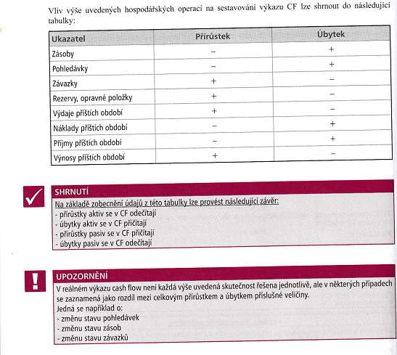
Shrnutí vlivu hospod. operací na CF

Slide 16
PŘÍKLAD NA ZJIŠTĚNÍ PENĚŽNÍHO TOKU
PŘÍKLAD
1 FAV za provedené práce a služby 200 000 Kč (bylo uhrazeno 100 000)
2 FAP za nákup materiálu 140 000 Kč (celá částka byla zaplacena)
Řešení:
N 80 000 Kč
V 200 000 Kč
Výsledek hospodaření zisk 120 000 Kč
Přírůstek peněz (úhrada od odběratele viz bod 1) + 100 000 Kč
Úbytek peněz (zaplaceno dodavateli viz bod 2) - 140 000 Kč
Čistý peněžní tok - 40 000 Kč
Z výsledku je patrný nesoulad mezi ziskem a pohybem peněz a to o 160 000Kč.

Slide 17
Příklad 2 na PENĚŽN TOK – k řešení
Ve sledovaném období došlo k následujícím účetním případům
FAP za nákup zboží 750 000 Kč
FAV za prodej zboží 900 000 Kč
VBU A) částečná úhrada od odběratele (bod 2) 500 000 Kč
B) úhrada faktury za nákup zboží (bod 1) 750 000 Kč
4) úbytek prodaného zboží v pořizovacích cenách 600 000 Kč
Úkol: vyčíslete výsledek hospodaření a peněžní tok

Slide 18
Řešení příkladu 2
VÝSLEDEK HOSPODAŘENÍ = ZISK 300 000 Kč (900 000 – 600 000)
Peněžní tok = - 250 000 Kč ( 500 000 – 750 000)

Slide 19
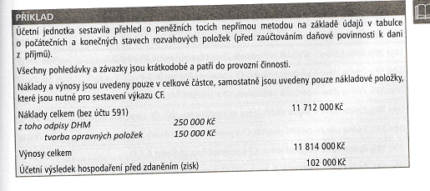
Příklad na nepřímou metodu CF

Slide 20
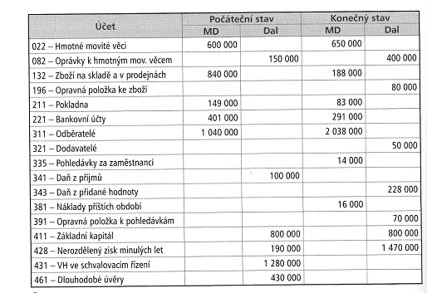
Příklad na nepřímou metodu CF

Slide 21
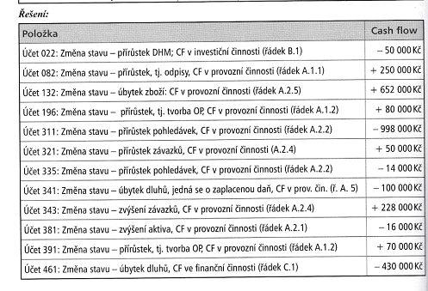
Příklad na nepřímou metodu CF řešení

Slide 22
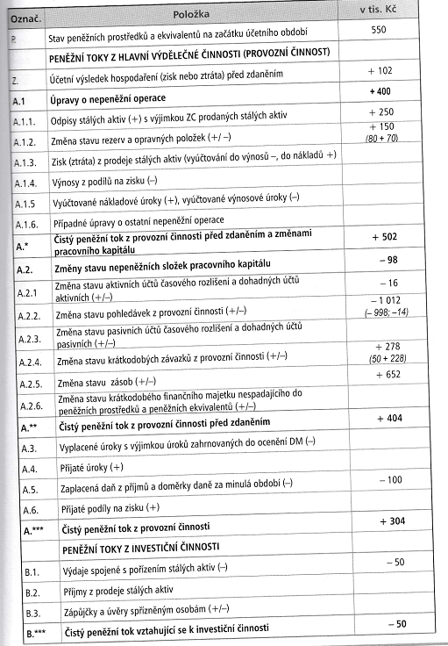

Slide 23
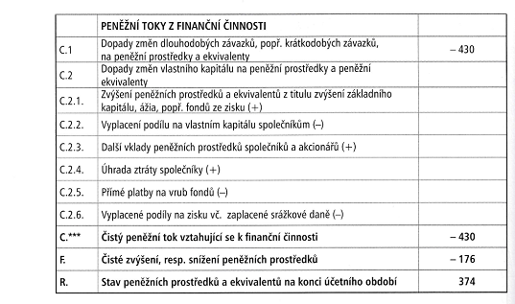

Slide 24
4 kontrolní otázky k vypracování
Dokážete popsat k čemu slouží cash flow? Kdo se povinen ho sestavovat v rámci účetní závěrky?
Jak jsou peněžní toky strukturovány? Vysvětlete podrobněji
Jaké znáte metody sestavování cash flow? A která se více používá v praxi a proč?
Dokážete stručně vysvětlit jak se upravuje hospodářský výsledek při použití druhé metody sestavování přehledu o peněžních tocích?

